Slide 1
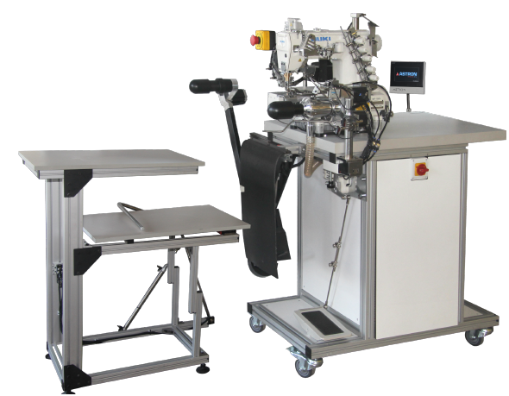
ERDO-1 / ERDO-2

Slide 2
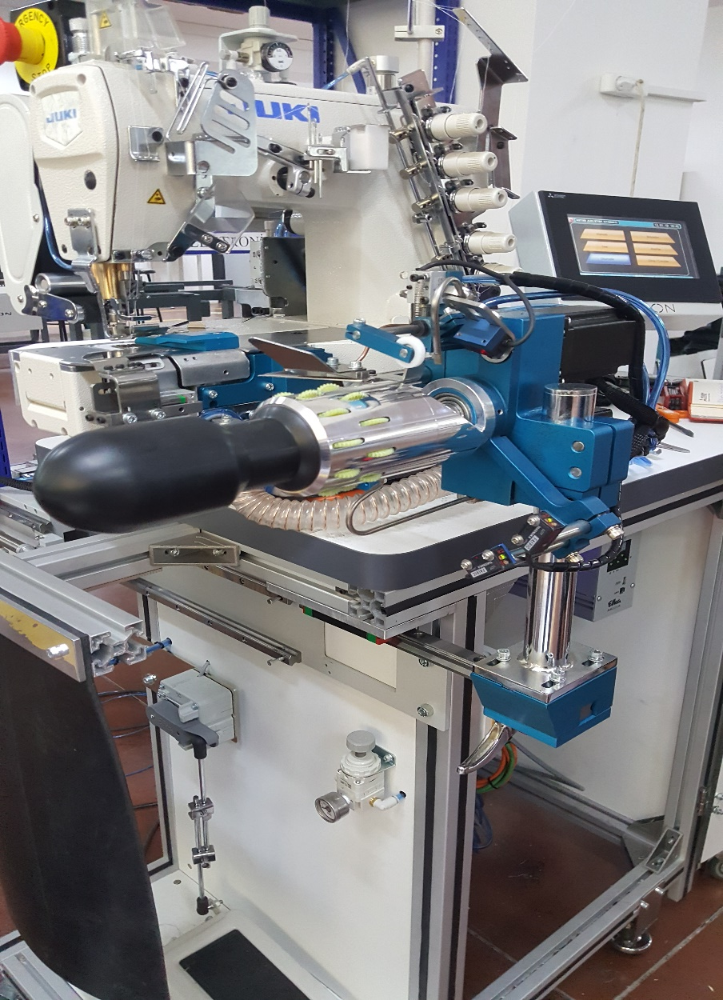
MAKİNA GÖRÜNTÜLER
8
1
7
2
5
4
10
3
6
9

Slide 3
1. PANEL GÖRÜNTÜLERİ
1
2
3
4
5

Slide 4
1.1.MANUEL DİKİŞ SAYFASI
Dikiş kalınlığı ayarlanır.
Beden uzunluğu ayarlanır.
Yapılan işleri sıfırlama butonudur.
Yapılacak dikiş işlemlerinin manuel butonlarıdır.
1
4
3
2

Slide 5
1.2.PROGRAM SAYFASI
Masura sıfırlama butonudur.
Hafızada ki programların olduğu bölümdür.
Hafızada ki programları seçme ve kaydetme butonlarıdır.
Aktif programı gösterme ve kopyalama butonudur.
2
1
3
4

Slide 6
1.3.TEST SAYFASI
Makine start alınır ve gerekli ayarlamaların yapılacağı manuel moda geçilir.
Herhangi bir hata ile karşılaşıldığında makine sadece steplerini durdurur ve o sürece kadar ki ayarların bozulması önler.
1
2

Slide 7
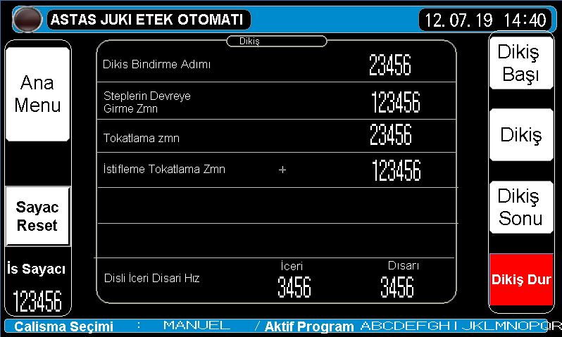
1.4. OTOMATİK DİKİŞ SAYFASI
DİKİŞ BAŞI
DİKİŞ
DİKİŞ SONU

Slide 8
1.4.1. DİKİŞ BAŞI
8 numaralı butona basıldığı zaman aktive edilir. Yan dikiş için boşta dönme zamanı ayarlanır.
Ön ve arka kolun boşta dönüş hızıdır.
Makine dikiş adımıdır.
Dikiş başlangıç adımıdır.
Ön ve arka kolun beden uzunluğudur.
Merdane dönüş hızıdır.
Ön ve arka kolda ki hareket kısıtlayıcı dişlilerin hızlarıdır.
1
2
3
4
5
6
7
8

Slide 9
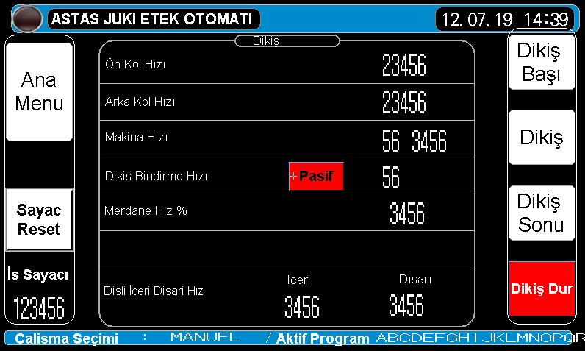
1.4.2. DİKİŞ
Ön kol hızıdır.
Arka kol hızıdır.
Makine kafa hızıdır.
Üst üste dikiş hızıdır.
1
2
3
4

Slide 10
1.4.3. DİKİŞ SONU
Dikiş bitiminde üst üste gelecek dikiş adımıdır.
Dikiş bitiminde durması için gerekli dur zamanıdır.
Dikiş bitiminde kumaşı istiflemeye gönderme süresidir.
İstifleme dayamasının istifleme tablasına taşıma süresidir.
1
2
3
4

Slide 11
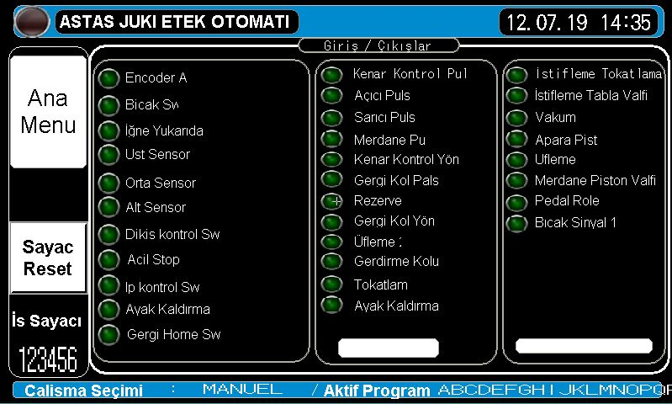
1.5. KONTROL SAYFASI
Makinede çalışan tüm ekipmanların açık/kapalı olduğunun takip edildiği bölümdür.

Slide 12
2. YAN DİKİŞ VE 1.SENSÖR
Dikişe başlangıç noktasını ayarlamaktadır. Kalın kumaş gelince yukarı kalkar, makine adım sayar ve dikişi başlatır.
Kumaş hazırlama esnasında makine adımını sayar ve dikişi başlatır.
2
1

Slide 13
3. 2.SENSÖR VE 3.SENSÖR
Dikişin sonuna yaklaşılırken 1.sensörü kapatıp 3.sensörü aktive etmektedir.
İş başlangıç dikişi ve iş bitiş dikişini üst üste gelmesini sağlamaktadır.

Slide 14
4. ÖN VE ARKA KOL
Dikilecek kumaşı sabit şekilde tutup çevirmek için kullanılır.
Aynı zamanda dişliler sayesinde kolay hareket etmesini engeller.
İstenilen uzunluk ve dikiş mesafeleri panelin otomatik dikiş bölümünden ayarlanabilmektedir. Extra durumlarda farklı ölçülere getirilebilir.
1
2
1

Slide 15
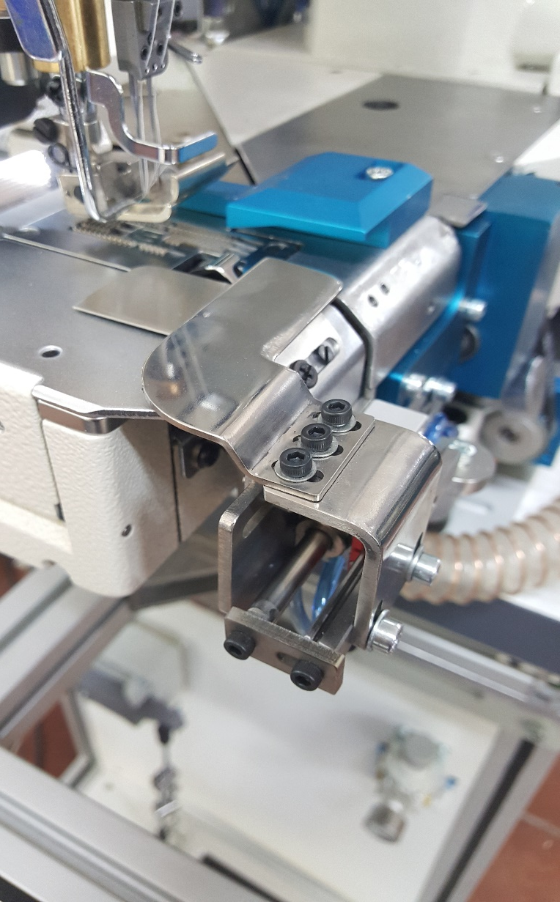
5. SINIRLANDIRMA
Sınırlandırma, dikmek istenilen ürünün dikiş ölçüsü ayarlanır.
Dikiş esnasında bedenin daha stabil kalması için çalışan gruptur.
2
1

Slide 16
6. İSTİFLEME DAYAMASI
Biten nihai ürünü ileriye doğru iterek istifleme tablalarına bırakır.

Slide 17
7. ARKA ÇEKTİRME
Dikişin başından itibaren kumaşa yön vererek daha stabil kumaş dikişi başlangıcı yaptırmak için kullanılır.

Slide 18
8. ACİL STOP BUTONU
Sistemi komple durdurmaktadır.

Slide 19
9. AÇ/KAPA BUTONU
Makineyi komple kapatıp açma butonudur.

Slide 20
10. KUMAŞ TOKATLAMA
Dikiş bittikten sonra istifleme yapılması için ileriye iten mekanizmadır.

Slide 21
11. İSTİFLEME ÜNİTESİ
Üst tablada dikilecek ürünler bulunur.
Alt tablada ise bitmiş nihai ürünler bulunur.
İstifleme dayaması alt tablaya işleri istifleyerek bırakır.

Slide 22
IMÁGENES DE LA MAQUINA.
8
1
7
2
5
4
10
3
6
9

Slide 23
1. PAGINA DE INICIO.
1
MANUAL
2
MODELOS
3
PRUEBA
CONFIGURACIONES
4
MODO AUTOMATICO
5
ENTRADAS/SALIDAS
Notes:
ASTRON DOBLADILLO INFERIOR:
1- MANUAL.
2- MODELOS.
3- PRUEBA.
4- MODO AUTOMATICO.
5- ENTRADAS Y SALIDAS.
0- CONFIGURACIONES.

Slide 24
1.1.PAGINA DE PUNTADA MANUAL
Se ajusta el grosor de puntada
Ajustar el tamaño.
Boton para reestablecer contador de trabajo.
Estos son los botones manuales de las operaciones de costura.
1
4
3
2

Slide 25
1.2.PAGINA DE PROGRAMAS
Boton de reinicio del contador.
Programas que se guardaron antes.
Para seleccionar el programa guardado y copiar .
Programa actual y copia.
2
1
4
3

Slide 26
1.3. PAGINA DE PRUEBA.
La maquina se inicia y se ingresa al modo manual donde se realizan los ajustes necesarios.
Si se encuentra algun error, la maquina detiene los pasos y evita que la configuracion se dañe.
1
2

Slide 27
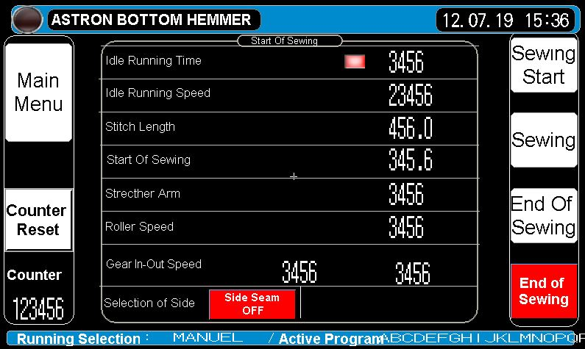
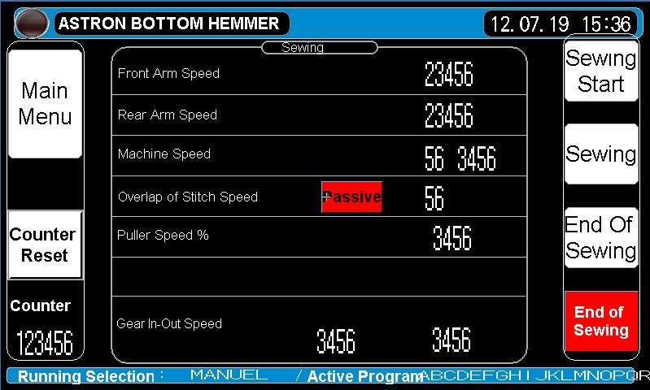
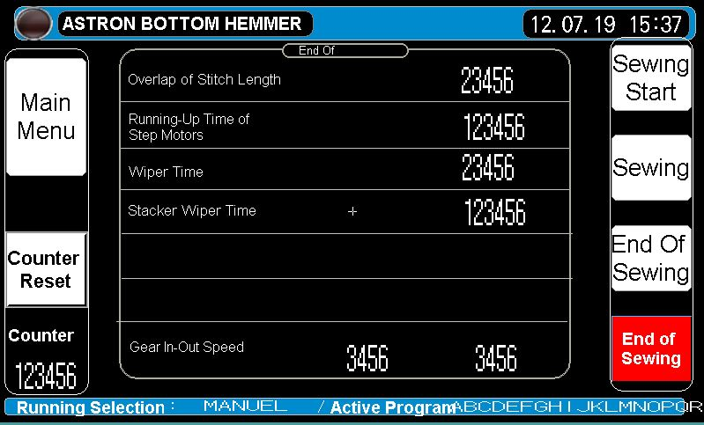
1.4. Pagina de puntadas automáticas
INICIO DE COSTURA
COSTURA
FIN DE COSTURA.

Slide 28
1.4.1. PAGINA DE INICIO DE COSTURA
Se activa cuando se presiona el boton 8. El tiempo de rotacion en vacio esta configurado para la costura lateral.
La velocidad de ralenti del brazo delantero y trasero.
Largo de puntada.
Coser es el paso inicial.
La longitud del cuerpo del antebrazo y la axila.
Velocidad del rodillo.
La Velocidad de los engranajes que sirven para limitar el movimiento del material.
1
2
3
4
5
6
7
8

Slide 29
1.4.2. PAGINA DE COSER
Velocidad del brazo delantero.
Velocidad del brazo trasero.
Velocidad de la cabeza de la maquina.
Velocidad de la puntada superpuesta.
1
2
3
4

Slide 30
1.4.3. FIN DE LA PAGINA DE COSER.
Es el paso de costura que se superpondra al fin de la costura.
Es el tiempo de parada requerido para detenerse al final de la costura.
Es el momento de enviar la tela al apilamiento al final de la costura .
El tiempo que le toma al apilador moverse a la mesa de apilamiento.
1
2
3
4

Slide 31
1.5. PAGINA DE CONTROL
Es la seccion donde todo el equipo que trabaja en la maquina se monitorea encendido o apagado.

Slide 32
2. COSIDO LATERAL Y 1.SENSOR
Establece el punto de inicio de costura. Cuando sale la tela gruesa, el detector de costura lateral sube y comienza a coser.
Durante la preparacion, la maquina cuenta el paso y comienza a coser.
1
2

Slide 33
3. 2.SENSOR Y 3.SENSOR
Al acercarse al final de la costura, cierra el sensor 1 y activa el sensor 3
Se asegura que al comienzo de coser y al fin de costura se superponen.
1
2

Slide 34
4. BRAZO DELANTERO Y TRASERO.
Se utiliza para sostener y girar la tela al coser .
Al mismo tiempo, proporciona estabilidad de la tela por medio de engranajes.
Las longitudes y distancias de costuras deseadas se pueden ajustar desde la sección de costura automática del panel. Se pueden llevar estuches adicionales a diferentes tamaños.
2
1
1

Slide 35
5. DELIMITACION
Se ajusta el tamaño de costura limitado del producto a coser.
Es el grupo que trabaja para
mantener el cuerpo mas estable
durante la costura.
2
1

Slide 36
6. BRAZO DE APILAMIENTO
Empuja el producto terminado hacia adelante y los deja en las bandejas de apilamiento.

Slide 37
7. TIRO TRASERO
Se utiliza para dirigir la tela desde el comienzo de la costura para hacer que el inicio de la costura sea mas estable.

Slide 38
8. BOTON DE PARADA DE EMERGENCIA
Detiene el sistema por completo.

Slide 39
9. BOTON DE ENCENDIDO/APAGADO
Es el botón para encender y apagar la maquina por completo.

Slide 40
10. LIMPIEZA DE TELA
Es el mecanismo que empuja hacia adelante para apilar después de terminar la costura

Slide 41
11. UNIDAD APILADORA
Hay productos para coser en la mesa superior.
La bandeja inferior contiene productos terminados.
El medidor de apilamiento deja la mesa inferior apilada.
Notes:
Hay productos para coser en la mesa superior.
- La bandeja inferior contiene productos terminados.
- El medidor de apilamiento deja la mesa inferior apilada.

